Slide 1


函式、方法、程序、副程式
投影片下載網址：https://reurl.cc/MbkNaK
大道萬千，殊途同歸，千面人再多面，還是千面人一人
劉崇汎
111年1月24日星期一

Slide 2
函式是甚麼？
函式與數學的函數概念很類似，
在數學函數中，我們輸入函數的參數並經過函數處理後，將可以得到函數的輸出結果。
例如：f(x)=x+5 ➔ f(5)=5+5=10 ➔ 所以f(5)為10
在Python的函式中，我們可以傳遞引數(Argument)給函式處理，經過函式的處理之後，可以獲得一個輸出結果（即函式回傳值）
程式語言的函式其實是【一群敘述的集合】，執行後不一定有回傳值。
函式的規劃設計，有很大部分是把一個大問題拆解成明確的小步驟，且這些小步驟還有可能以後可以再重複利用。這些小步驟就適合發展為函式`.

Slide 3
萬變不離其宗 名字不同，道理一樣
函式在物件導向中，由於隸屬於某一類別，可稱為成員函式(member function)，又稱為方法(method)。
函式、成員函式、方法、成員方法等名詞其實指的都是method。
在別的語言中，相同概念的說法還有程序、副程式等。
目的：
有些程式碼經常會被重複使用，或是這段程式碼有特殊目的，我們常把這樣一段程式碼集中起來成為一個區塊叫做函式，並且賦予名稱。
功用：
減少重複撰寫程式碼的辛苦與減少錯誤發生的機會。
提高程式的可閱讀性。
降低程式的複雜度以避免錯誤。

Slide 4
函式怎麼運作？
主程式
程式碼1
程式碼2
程式碼3
呼叫函式FA();
程式碼123
程式碼124
呼叫函式FA();
程式碼301
程式碼302
呼叫函式FB();
程式碼301
程式碼302
函式FA()
程式碼1
程式碼2
程式碼3
結束FA()
函式FC()
程式碼1
程式碼2
程式碼3
結束A()
函式FB()
程式碼1
程式碼2
呼叫函式FC();
程式碼4
結束FA()

Slide 5
你已經用過的函式
print()
Input(),eval(),int(),float()
Max(), min(),len()
Range()

Slide 6
自訂函式
別的語言需要定義回傳值的型別，Python 連寫都不用寫！
別的語言也需要定義參數的型別，Python 也不用寫！
語法：
以def開頭空格後接著是函數名稱
參數個數可以是多個，也可以沒有，須個別定義型別與名稱，以“,”號分開。
不要忘記冒號！
return表示函式結束，如需回傳資料則直接接在return之後，沒有則可省略掉return。
def 函式名稱([參數1,參數2,...]):
程式碼區塊 #必須縮排
return [回傳值1,回傳值2,…];

Slide 7
函式怎麼用？ 怎麼呼叫函式?
函式名稱(傳入參數s)
無傳回值的呼叫：
直接呼叫執行，傳入適當引數即可。
有傳回值的呼叫：
除了傳入適當引數並呼叫之外，需多準備一個以上變數接收傳回的結果。
參數名稱與函式宣告時的名稱無須一致，只要型態、順序與個數一樣即可。
變數s =函式名稱(傳入參數s)

Slide 8
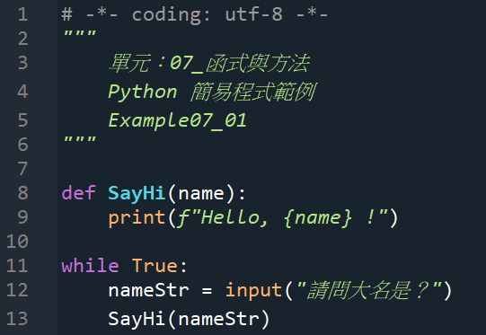
範例一 Hello[某人]好！
把以前寫過的簡易範例拿來修改。
第一個自訂函式：SayHi
函式名：SayHi
無回傳值 ➔ 沒return
參數：(字串型別) name
Example07_01

Slide 9
範例練習 顯示個人資訊
寫一個函式，專門用來顯示個人資訊。
showInfo(姓名,身高,體重,)
無傳回值
劉大帥：身高168公分 體重60公斤
涂美女：身高158公分 體重50公斤
Jack ：身高166公分 體重66公斤

Slide 10
範例練習 溫度轉換(有傳回值函式)
華氏溫度與攝氏溫度轉換
兩個函數
F2C(華氏溫度)-->傳回攝氏溫度
C2F(攝氏溫度)-->傳回華氏溫度

Slide 11
範例 星星幾何再現！
星星方陣，改用函式，簡化程式邏輯！
寫一個函是名叫drawStarN，功能是依照給的參數值N畫出一行N個星星。
再用這個函式，畫出星星直角三角形。
函式寫法思考關鍵：
名稱：取個有意義的名稱。
引數：函式需要知道甚麼才能做？
回傳值：有沒有需要回傳運算結果？
運算方法：怎麼做才能符合需要？
請輸入整數N=3
＊
＊＊
＊＊＊
Example07_02

Slide 12
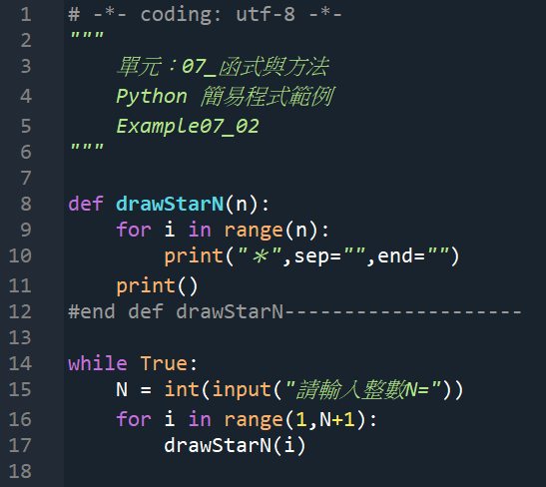
範例二參考程式碼
把畫一行N個星號變成一個函式，主程式中原本的雙重for迴圈變成只有一層。
這一層迴圈中只做一件事，就是畫一行N個星號，變成一行清楚的指令。
函式中也簡單的只有一個for迴圈，依照參數給的數值，畫出N個星號。
思考邏輯是否簡化了呢？

Slide 13
練習一 星星三角
如右圖所示，輸入一個數字N，產生如圖所示的三角形星號陣。
利用前面範例的函式，簡化思考。
請輸入整數N=3
＊
＊＊
＊＊＊
＊＊
＊
請輸入整數N=
Example07_03

Slide 14
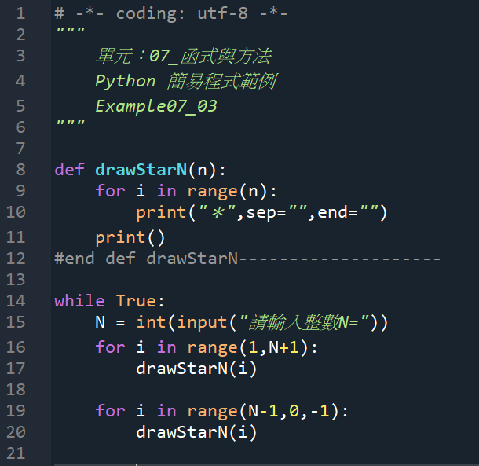
練習一參考程式碼
應該可以發現，主程式這邊避開了雙重迴圈後，邏輯思考會變簡單。
上半三角
下半三角

Slide 15
練習二 星星靠右直角三角形
程式顯示“請輸入整數N=”，然後依照輸入的整數顯示一個＊號靠右直角三角形。
思考重點：
如何利用函式簡化程式思考
已經有drawStarN函式了，我們還缺甚麼函式？
或是說，如果有甚麼函式的話，問題會變簡單？
請輸入整數N=2
＊
＊＊
請輸入整數N=3
＊
＊＊
＊＊＊
Example07_04

Slide 16
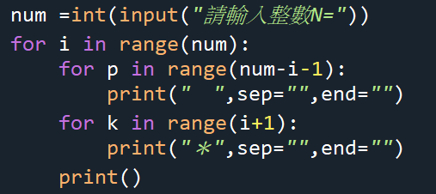
思考方式
????
N=4
 |  |  |  |  | i | 空白 | ＊
□ | □ | □ | ＊$↩$ |  | 0 | 3 | 1
□ | □ | ＊ | ＊$↩$ |  | 1 | 2 | 2
□ | ＊ | ＊ | ＊$↩$ |  | 2 | 1 | 3
＊ | ＊ | ＊ | ＊$↩$ |  | 3 | 0 | 4
Example04_11
N-i-1
i+1
drawStarN(int N)

Slide 17
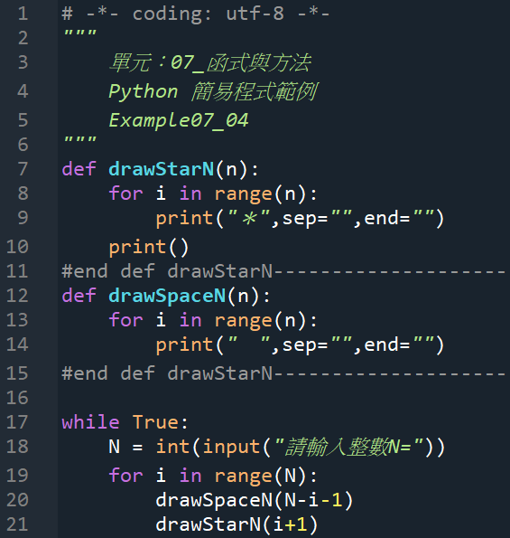
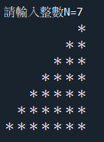
練習二參考程式碼
注意drawSpaceN後面不換行的！

Slide 18
練習三 星星峽谷
程式顯示“請輸入整數N=”，然後依照輸入的整數顯示一個＊號峽谷。
思考重點：
如何利用函式簡化程式思考
已經有drawStarN及drawSpaceN函式了，可是好用嗎？夠用嗎？
或是說，如果有甚麼函式的話，問題會變簡單？
請輸入整數N=2
＊ ＊
＊＊＊
請輸入整數N=3
＊ ＊
＊＊ ＊＊
＊＊＊＊＊
Example07_05

Slide 19
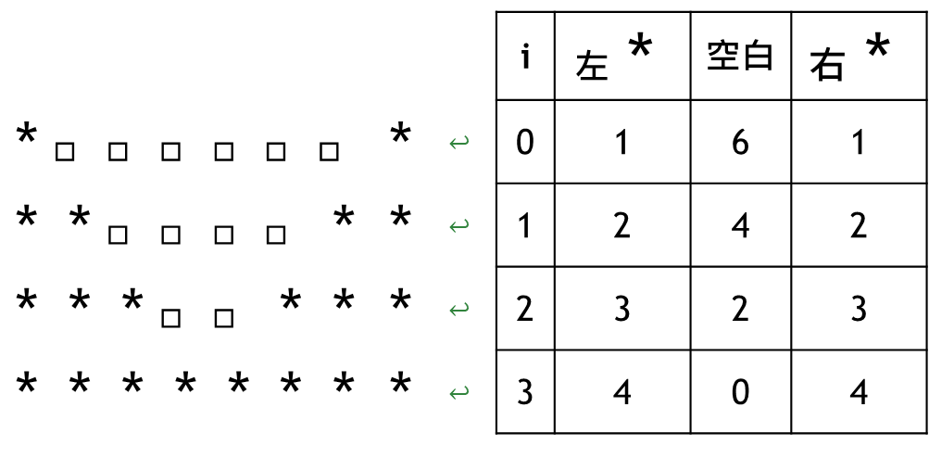
再練習一次思考方法
 |  |  |  |  |  |  |  |  | i | 左＊ | 空白 | 右＊
＊ | □ | □ | □ | □ | □ | □ | ＊ | $$↩$$ | 0 | 1 | 6 | 1
＊ | ＊ | □ | □ | □ | □ | ＊ | ＊ | $$↩$$ | 1 | 2 | 4 | 2
＊ | ＊ | ＊ | □ | □ | ＊ | ＊ | ＊ | $$↩$$ | 2 | 3 | 2 | 3
＊ | ＊ | ＊ | ＊ | ＊ | ＊ | ＊ | ＊ | $$↩$$ | 3 | 4 | 0 | 4
N=4
i+1
(N-i-1)x2
i+1
有一個麻煩！我們的drawStarN()會換行！
這裡怎麼辦？

Slide 20
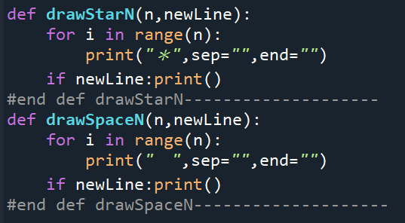
練習三部分參考程式碼
兩個解決問題的方案
另外寫一個函式，一個會換行，一個不會換行。
加一個布林參數，決定要不要換行。
參照右邊的兩個函式寫法。
主程式自己寫啦！

Slide 21
範例三 來算算BMI吧
BMI = $\frac{體重}{{\text{身高}}^{2} }$
把計算BMI的部分寫成函式。
參數：
身高：浮點數
體重：浮點數
傳回值：浮點數
請輸入身高(公尺)=1.75
請輸入體重(公斤)=66
您的BMI=21.6
======================
請輸入身高(公尺)=
Example07_06

Slide 22
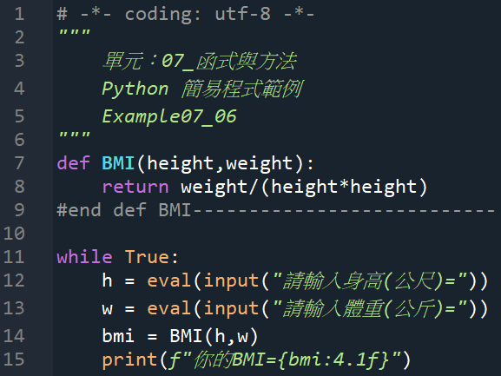
範例三參考程式碼

Slide 23
練習四 計算次方數
寫一個函式，計算X^{n}值，其中X為浮點數，n為整數。並簡單驗證。
思考重點：
函式名稱：pow
引數： X為浮點數，n為整數
傳回值：浮點數
次方計算法：用for迴圈？
主程式驗證的輸入輸出？
== 計算X的n次方 ==
請輸入X=2
請輸入n=3
2.000000^3=8
== 計算X的n次方 ==
請輸入X=
Example07_07

Slide 24
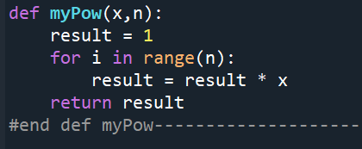
練習四參考程式碼
只看函式部分如下：

Slide 25
關於return的用法
return的語法有兩種：
Python很方便的地方是，回傳值可以有多個！
使用時機：
任何函式想要結束時！
也就是說，不一定是在函式最後面。
也不限定一個函式只有一個return ➔ 可以有多個return
注意！放在return之後(指下一行)的指令不會被執行到，編譯器通常會給警告。
return
return 傳回值1[,傳回值2,傳回值3,…]

Slide 26
範例四 max函式
寫一個函式，給兩個浮點數(double)，回傳較大者。
思考重點：
函式名稱：myMax
引數： a,b
傳回值：a或b
運算方法：用if…else即可

Slide 27
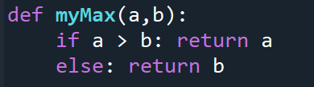
範例四參考程式碼
函式寫作如右：
關鍵注意，函式中有兩個return，分別傳回a或b，依照if判斷結果而定。
函式名不要取max()，因為內建函數已有max()，會混淆！

Slide 28
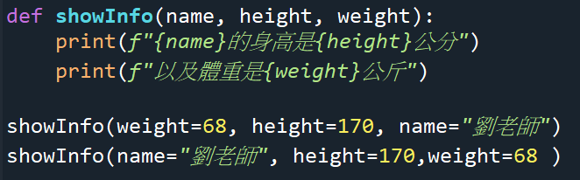
關鍵字參數 神奇的可以不照順序給參數！
函式定義中，參數名稱最好都有意義。
呼叫函式的時候，參數指定名稱，可以不依照宣告順序填入。
例如：

Slide 29
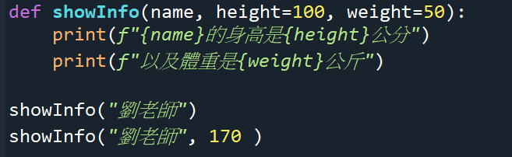
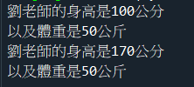

參數可以有預設值！
語法：在參數後面用等號宣告預設值，有預設值的需在最右邊(最後面)
呼叫時，省略的順序由右到左。如上例子。
可是想省略中間的怎麼辦？
用關鍵字參數

Slide 30
關於函式的其他知識
Python的特殊傳參數方式
留到class講過再講

Slide 31
Call by Value? Reference? Python是Call by Sharing
其他語言大多是Call(Pass) by Value、Call(Pass) by Reference或Call(Pass) by address等
大多需要記憶體位址的概念。
Python則是另一套規則，Call by Sharing
在Python中即使一個加法，只要改變了內容，其實就會改變參考。
其他程式語言
Python
i=0;
i=0;
i=i+1;
i=i+1;
i
0
i
0
1
1

Slide 32
以下的例子說明 call by sharing
class Count:
def __init__(self, count=0):
self.count = count
def increment(c, times):
c.count += 1
print('c:', c.count)
times += 1
print('t:', times)
def main():
c = Count()
times = 0
for i in range(100):
increment(c, times)
main()
Main()中的
C
times
其執行結果為:
c: 97
t: 1
c: 98
t: 1
c: 99
t: 1
c: 100
t: 1
指向count與1
Count
96
96
96
97
1
increment()中的
C
times
分享指向count與1
再次分享指向count與1
2
指向2
special_01

Slide 33
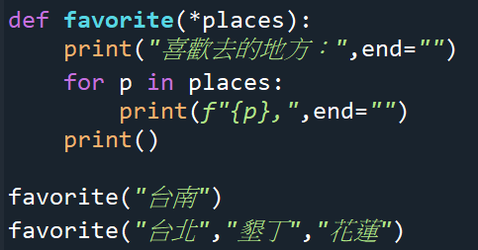

傳遞任意數量的參數
如果希望可以傳遞不定數量的參數，可以在宣告參數處加上”＊ ”號即可。
例如：
special_01

Slide 34
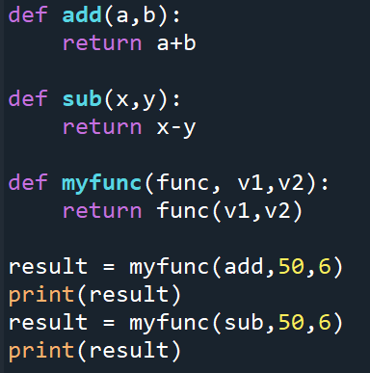

函數當參數
函數本身也是一個物件，所以也可以當參數傳遞！
範例：
special_01

Slide 35
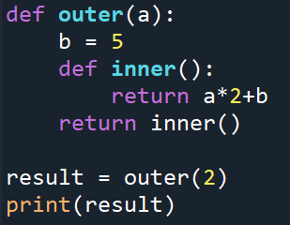
內嵌函式(embeded function)
函式內可以再定義函式
例如：
但是這個inner()函式只有在那個outer()函式內存在！
Outer()以外式不能呼叫他的，除非……(下頁)
9
special_01

Slide 36
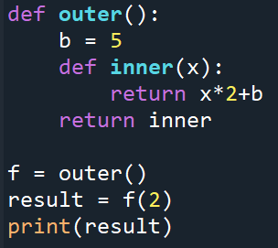
把內嵌函式當回傳值
例如：
f等於是取得了inner()，所以f(2)等於是去呼叫了inner(2)
由於f(2)呼叫會用到outer()內的區域變數b(值是5)，引此inner()是closure
這種方式可以有很特殊的用法！(下頁)
9
special_01

Slide 37
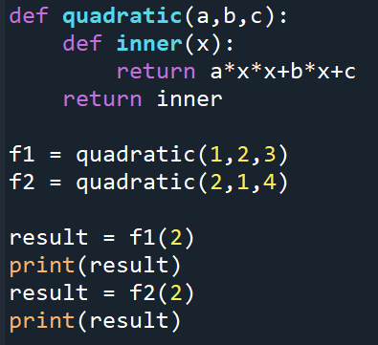
二次函數 ax2+bx+c的計算
利用embeded function及closure
變成了一個物件保留下來了，所以1,2,3會被保留記住！
變成了一個物件保留下來了，所以2,1,4會被保留記住！
1*2*2 + 2*2 + 3=11
2*2*2 + 1*2 + 4=14
special_01

Slide 38
神奇的遞迴函式
繞啊繞，繞到昏頭又傳向…..

Slide 39
遞迴函式
遞迴呼叫(recursive call)：一個函式經由直接或間接呼叫函式本身，稱之為函式的『遞迴呼叫』。
例如：func1()執行中再次呼叫func1()是為直接遞迴呼叫
func1()呼叫func2()且func2()又呼叫func1()是為間接遞迴呼叫
會產生遞迴呼叫的函式就稱為遞迴函式。
Python允許函式的遞迴呼叫。(預設最多1000層)
通常遞迴函式可以輕鬆解決一些資訊領域常見的問題（例如：樹狀圖的相關演算法），而且相當簡潔使人易懂，但執行效率則略遜一疇。如果遞迴層次很深很多，還會相當耗用記憶體！
不過設計遞迴函式需要腦袋清楚、事先規劃！否則……

Slide 40
怎麼規劃遞迴函式？
設計遞迴函式時，也必須對該函式做出某些限制條件，以避免函式無窮的執行下去，通常一個遞迴函式需符合下列兩個限制條件：
遞迴函式必須有邊界條件，當函式符合邊界條件時，就應該返回（可使用return 強制返回）函式呼叫處。
遞迴函式在邏輯上，必須使得函式漸漸往邊界條件移動，否則該函式將無法停止呼叫，而無窮地執行下去。
換個白話說法：
遞迴每次呼叫自己時，應該是要簡化、縮小問題，這樣每次呼叫自己時，問題一路簡化到可以不必再呼叫自己，而直接傳回結果。

Slide 41
範例五 遞迴計算n!=1x2x3x…xN
告訴我 N!=?
N!=xxx
factor(N);
告訴我 N-1!=?
用遞迴函式，計算n!
思考重點：
函式名稱：factor
引數： a為整數
傳回值：整數
運算方法：遞迴，第一次被呼叫為factor(N)，然後在函式中再次呼叫自己factor(N-1) 如此遞會呼叫下去，最終會呼叫到factor(1)，此時可以直接回傳值為1，不必再遞迴下去。
N-1!=xxx
factor(N-1);
告訴我 N-2!=?
N-2!=xxx
factor(N-2);
告訴我 2!=?
2!=2
factor(2);
告訴我 1!=?
1!=1
factor(1);
Example07_08

Slide 42
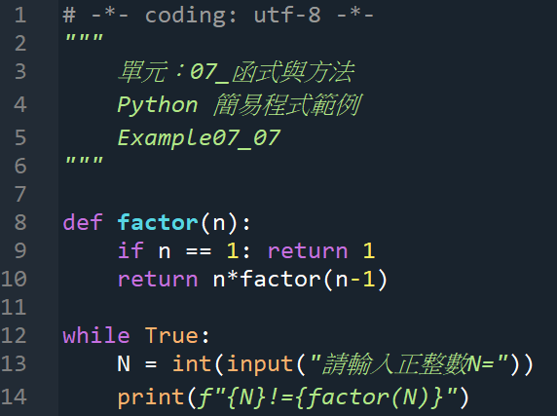
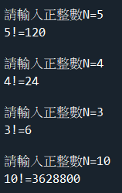
範例五參考程式碼

Slide 43
練習五 費氏數列(Fibonacci number)
請用遞迴方式寫一個計算費氏級數的函式，並計算前20項。
思考重點：
函式名稱：fib()
引數： n為整數
傳回值：整數
運算方法：遞迴，第一次被呼叫為fib(N)，然後在函式中再次呼叫自己fib(N-1)及fib(N-2)並相加，得到fib(N)的值，如此遞會呼叫下去，最終會呼叫到fib(1)或fib(0)，此時可以直接回傳值為1或0，不必再遞迴下去。
費氏數列的遞迴定義式
F(0) = 0 n ＝ 0 F(1) = 1 n ＝ 1 F(n) = F(n-1)+F(n-2) n ≧ 2
Example07_09

Slide 44
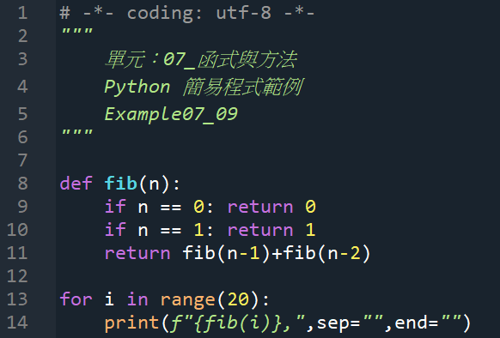
練習五參考程式碼
0,1,1,2,3,5,8,13,21,34,55,89,144,233,377,610,987,1597,2584,4181,

Slide 45
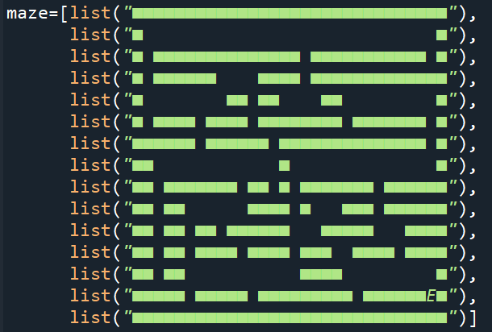
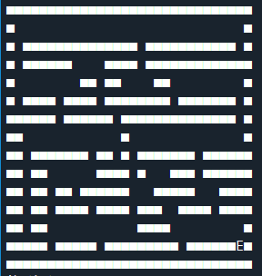
範例六 走迷宮？！
Map.txt
試著用遞迴方式，寫一個讓電腦走迷宮的程式。
如右圖，用maze=[[“…”],[“….”]…]二維串列建立一個地圖
走道用“ ” 空白來表示
牆壁用“■” 方塊來表示
出發點在左上角(1,1)，終點用“E”表示。
右邊的地圖存放在Section07的map.txt
Example07_10

Slide 46

怎麼走迷宮？
小時候的童話故事教我們，走迷宮要帶麵包屑！(需要沒老鼠才可以)
走一步丟一個，尤其是岔路口！
沒路就退回前一個路口，找還沒有放麵包屑的方向走。
程式要怎麼實現？
Maze二維串列中，空白表示可以走。若改變成“$”表示我走到這個位置了。
每進入到一個新位置
先標記為 “$”
檢查是否到出口了。 ➔ 結束了！
不是出口就看還有沒有路走，有就走，沒有就標記改“@”然後退回。
這樣只是找得到！沒有記住路線！
$
$
$
$
$
$
@
$
$
@
$
$
$
$

Slide 47


走迷宮新策略 人海戰術
我有無限多人，從入口源源不絕進入，依照順序塞入迷宮。
走到盡頭的人回報沒路了，標記自己黑了！
收到回報沒路的人還可以嘗試別的方向，直到他的所有方向的下線都回報沒路，他也就自己標記為沒路並回報前一人。
走到出口的人則回報有路。
收到回報有路的人，做記號標示有路，回報前一人。
一路回報直到入口，就可以標記出整條路徑。

Slide 48
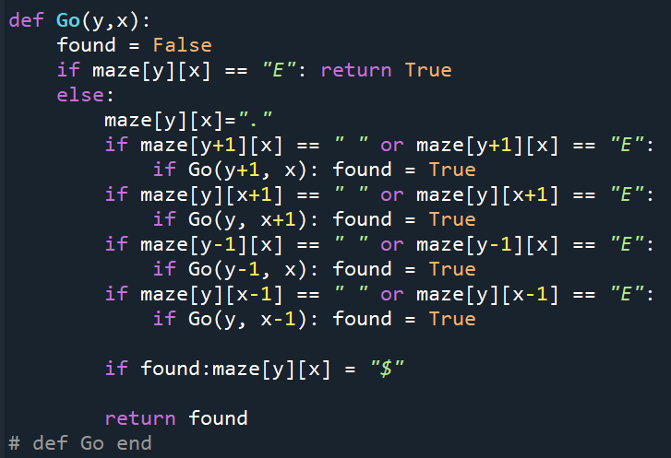
範例六部分參考程式碼
到達出口，回報true
一進來就做標記
找到的地方做不同標記

Slide 49
如果變數或函式跟別人同名字了！
這世界上，工程師大多對取名字不是很有創意。(事實上也最好不要太有創意！)
所以同名稱在所難免，只能自己小心了。
Python變數不特別宣告，用到就算宣告，而且後面會蓋掉前面的，所以要更小心！
變數大致分兩類：全域變數、區域變數
全域變數：在整個程式碼中都可以使用。(有條件)
區域變數：只能在宣告的程式區塊內使用。
Python規定關於變數：
宣告在同一個程式區塊不得重複。
一般來說，區域變數會覆蓋全域變數，但是Python變數又不需要特別宣告！
所以在函式等程式區塊中想使用全域變數時，需再開頭先宣告 global 全域變數名稱 這樣之後的使用才會用到正確的全域變數，而不是被當作新宣告的區域變數。

Slide 50
Python的特異功能
有興趣深入研究的人學起來，否則看看就好。

Slide 51
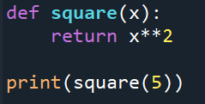
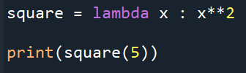
匿名函數lambda
如果有簡易 (一行搞定)的函式的需要，lambda是最合適的！
不囉唆直接範例：
Lambda後面接的是參數，冒號後面是程式碼(一行)
程式設計師果然是第二懶的行業！
special_02

Slide 52
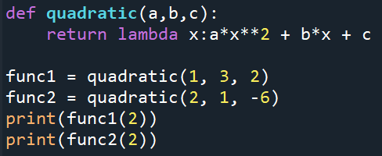
lambda被當作回傳值
結合前面所說，把函式當回傳值，lambda既然是函式，當然也可以作為回傳值。
範例：
11
14
special_02

Slide 53
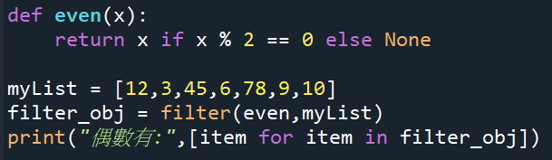

filter()內建函式
內建函式filter()，用來篩選資料(iterable)
語法：filter( func, iterable)
範例：
special_02

Slide 54
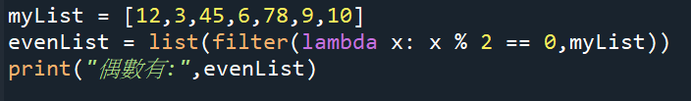

filter() + lambda
同前一範例。只是改用lambda語法。
範例：
精簡了吧！懶惰魂燃燒啊～
special_02

Slide 55
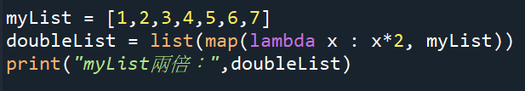
map()內建函式
跟filter()很像的內建函式，用來把iterable的資料依照指定函式轉換內容。
語法：map( func, iterable)
我們省略純map的用法，直接用lambda
範例：
special_02

Slide 56
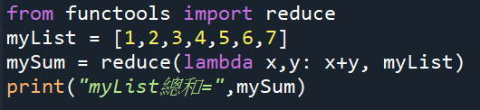
Reduce()前內建函式
Reduce()是依照function，依序把item1跟item2做完的結果再跟item3做運算，結果再跟item4做運算，……
所以最後只有一個運算結果！
原本是內建函式，現在改成要from functools import reduce
語法：reduce( func, iterable)
範例：(直接用lambda)
28
special_02

Slide 57
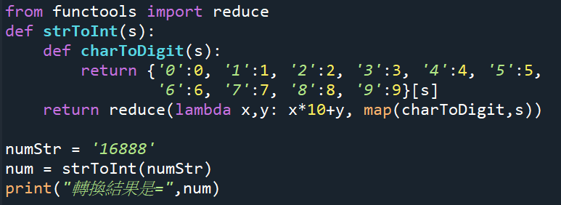
map()+reduce()+lambda應用
一個很有趣的應用，把字串轉成整數
Reduce中的iterable由map提供。
map又透過charToDigit轉換了字串中的字元為數字。(這邊用到字典{}，以後說明)
轉換結果是= 16888
special_02

Slide 58
Math模組的介紹
前人種樹後人乘涼

Slide 59
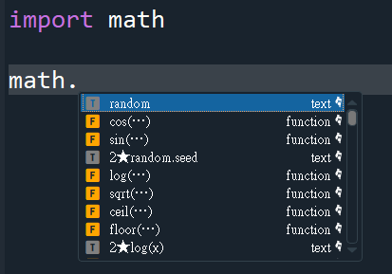
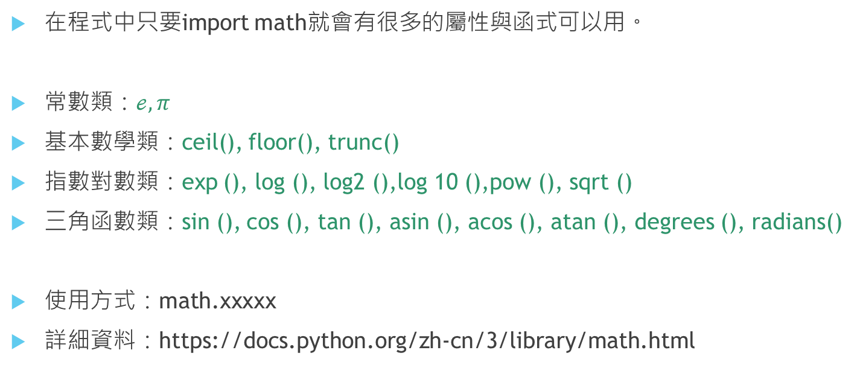
好用的Math數學函式類別
在程式中只要import math就會有很多的屬性與函式可以用。
常數類：$ℯ,π$
基本數學類：ceil(), floor(), trunc()
指數對數類：exp (), log (), log2 (),log 10 (),pow (), sqrt ()
三角函數類：sin (), cos (), tan (), asin (), acos (), atan (), degrees (), radians()
使用方式：math.xxxxx
詳細資料：https://docs.python.org/zh-cn/3/library/math.html

